Slide 1
第六章 静电场中的导体与电介质
§6.1 静电场中的导体
§6.2 静电场中的介质
§6.3 电位移、介质中的高斯定理
§6.4 电容和电容器
§6.5 静电场的能量、能量密度

Slide 2

§6.2 静电场中的介质
一、电介质对电场的影响 相对电容率
+ + + + + + +
+ + + + + + +
- - - - - - -
- - - - - - -
相对电容率
电容率
2

Slide 3
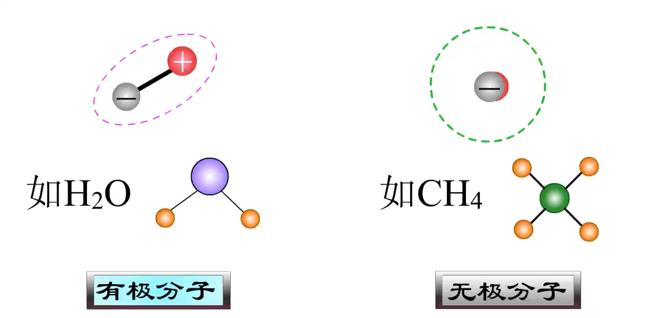
{
无极分子：（氢、甲烷、石蜡等）
二、电介质的极化
电介质
有极分子：（水、有机玻璃等）
3

Slide 4
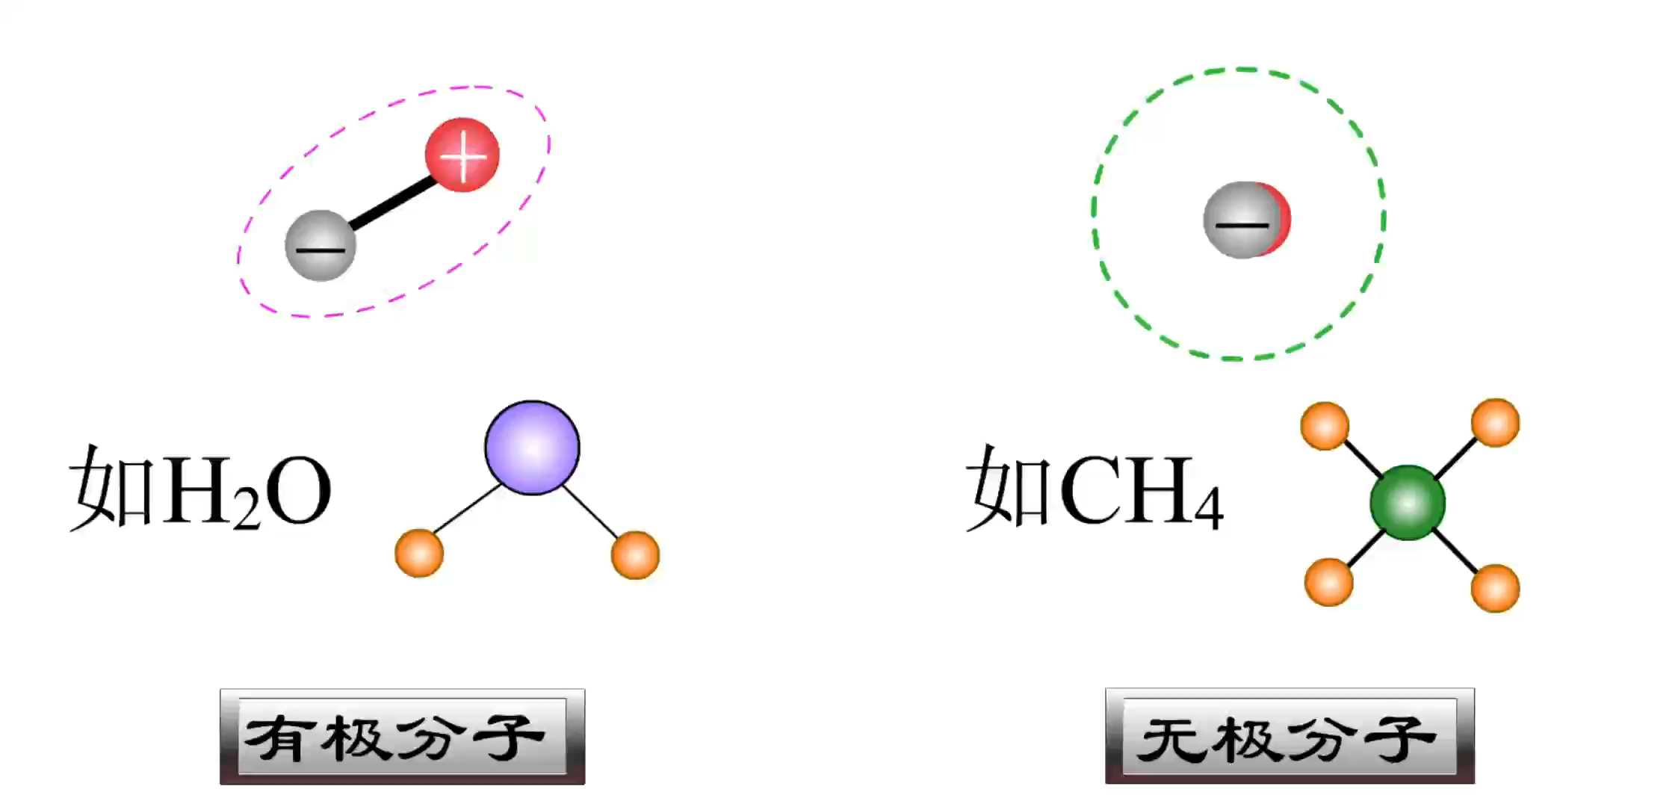
{
无极分子：（氢、甲烷、石蜡等）
二、电介质的极化
电介质
有极分子：（水、有机玻璃等）
4

Slide 5
三、电极化强度
单位体积中，电偶极矩的矢量和.
宏观小体积
：分子电偶极矩
：电极化强度
：极化电荷面密度
+ + + + + + + + + + +
- - - - -
各项同性介质：
+ + + + +
- - - - - - - - - - -
Notes:
各项同性的介质，电偶极矩方向相同，矢量和也就是代数和了。

Slide 6
四、极化电荷与自由电荷的关系
+ + + + + + + + + + +
- - - - -
+ + + + +
- - - - - - - - - - -
6

Slide 7
§6.3 电位移 有介质时的高斯定理
+ + + + + + + + + + +
- - - - -
+ + + + +
- - - - - - - - - - -
电容率

Slide 8
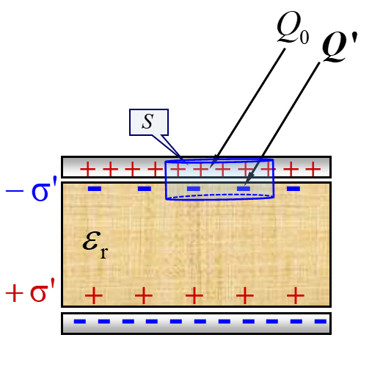
电位移矢量:
电位移通量:
有介质时的高斯定理:

Slide 9
线均匀分布
线在介质内较稀疏
起于正自由电荷,
起于正电荷,
终于负自由电荷
终于负电荷

Slide 10
例1 平行板电容器充满两层厚度为d₁ 和 d₂ 的电介质，相对电容率分别为 和 , 自由电荷面密度为 ,
求:电介质中的电位移，电场强度 .
解:(1) 设两介质中的电位移分别为
D₁和D₂，场强为分别为E₁ 和 E₂
+σ₀
–σ₀
S₁
S₂
由高斯定理得：
d₁
d₂

Slide 11
介质中的场强：
+σ₀
–σ₀
S₁
S₂
d₁
d₂

Slide 12
例2 一个金属球半径为R，带电量q₀ ，放在电容率为ε 的电介质中。
求: 介质中任意一点的场强.
解：
电位移具有球对称性
由高斯定理得：
高斯面

Slide 13
§6.4 电容和电容器
一、孤立导体的电容
孤立导体的电容为孤立导体所带电荷 Q 与其电势 V 的比值 .
单位：
13

Slide 14
例 球形孤立导体的电容
地球
14

Slide 15
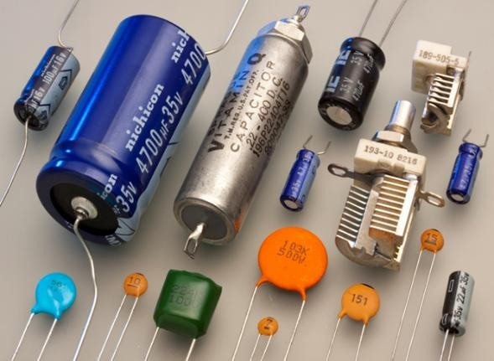
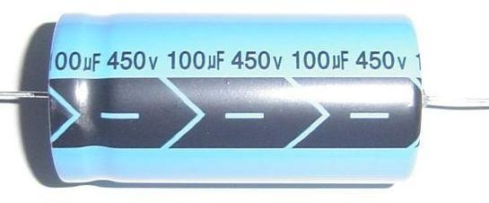

二、电容器 ——非孤立导体，由两极板组成
1. 电容器的分类
按形状：柱型、球型、平行板电容器
按型式：固定、可变、半可变电容器
按介质：空气、塑料、云母、陶瓷等
15

Slide 16
2 .电容器的电容
电容器的电容为电容器一块极板所带电荷Q与两极板电势差 的比值 .
16

Slide 17
注意
电容的大小仅与导体的形状、相对位置、其间的电介质有关，与所带电荷量无关.
17

Slide 18
3 .电容器电容的计算
步骤
（1）设两极板分别带电±Q
（2）求两极板间的电场强度
（3）求两极板间的电势差U
（4）由 求C
18

Slide 19
例1 平行平板电容器
解：
+ + + + + +
- - - - - -
19

Slide 20
例2 长度为 l 的圆柱形电容器（忽略边缘效应）
设两圆柱面带电线密度分别为±λ
解：
----
----
++++
++++

Slide 21
----
----
++++
++++
平行板电容器电容
21

Slide 22
例3 球形电容器的电容
解：
设内外球壳分别带电±Q
＋
＋
＋
＋
＋
＋
＋
＋
22

Slide 23
＋
＋
＋
＋
＋
＋
＋
＋
孤立导体球电容
23

Slide 24
三、电容器的串联和并联
1. 并联电容器的电容 (电压相等，电量相加)
等效
令

Slide 25
2. 串联电容器的电容 (电量相等，电压相加)
等效
令
25

Slide 26
电容并联使用可以提高电容量。
并联电容
总结
串联使用可以提高耐压能力
串联电容

Slide 27

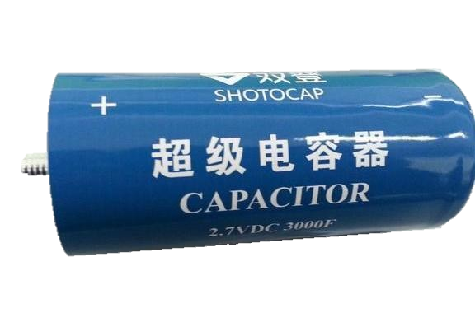

Slide 28
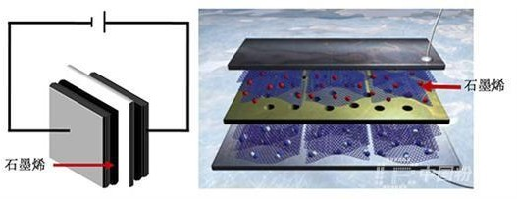
超级电容器是一种介于传统电容器与电池之间的新型绿色环保物理储能器件，具有功率密度大、充电时间短、循环寿命长、温度特性好、性能安全稳定、节约能源和绿色环保等特点。
石墨烯超级电容器 电容12000 F

